Slide 1
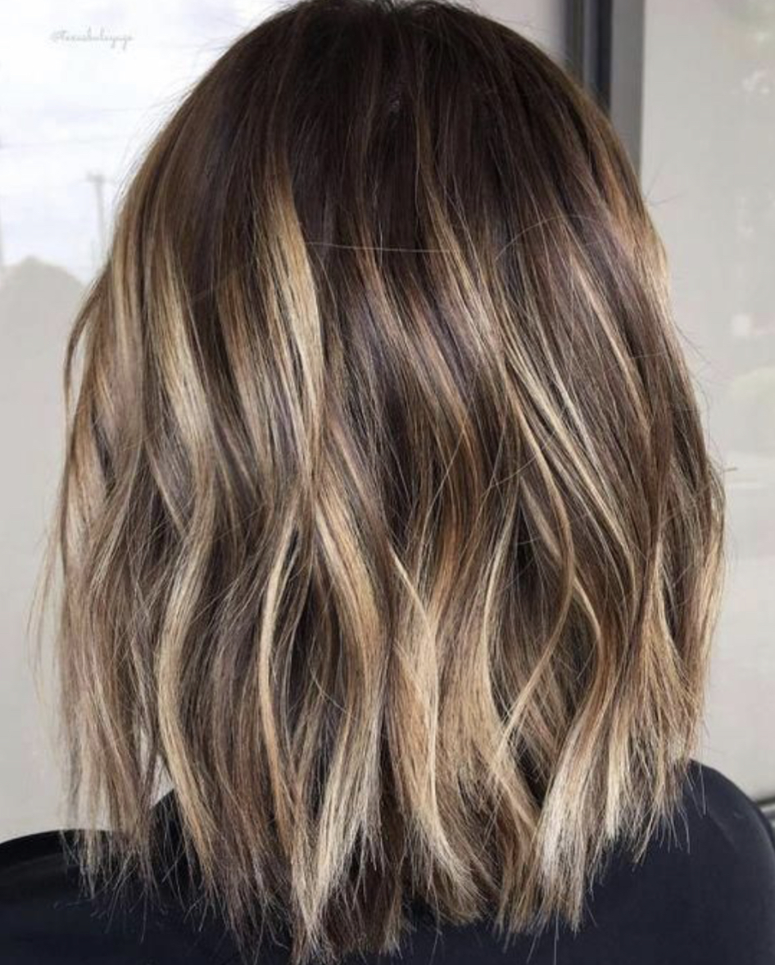
Coiffeur/in EFZ
Jade Öztürk

Slide 2
Ablauf
Lehrdauer
Tätigkeiten
Arbeitsort
Voraussetzungen
Lehrlohn
Auswahl
Fragen?!

Slide 3
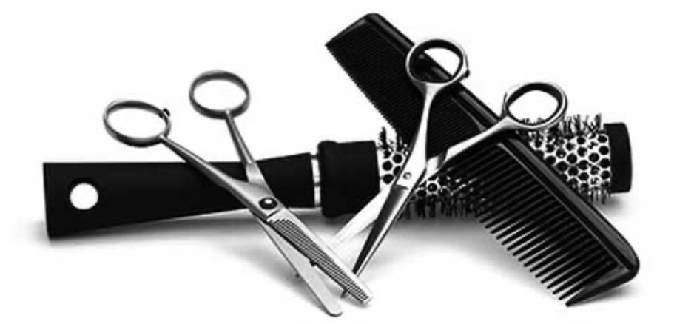
Lehrdauer
Die Lehrdauer geht 3 Jahre

Slide 4
Tätigkeiten
Haare schneiden können
Haare Färben
Kundinnen beraten für einen perfekten Haarschnitt
Fingerspitzengefühl

Slide 5
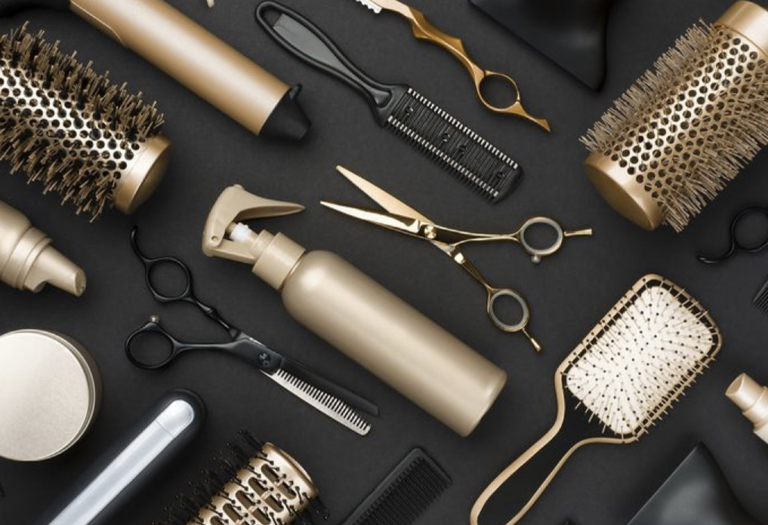
Arbeitsort
Wo und Wie arbeitet man ( Werkzeuge, Maschinen, Hilfsmittel)
Scheren
Klingen
Bürsten

Slide 6
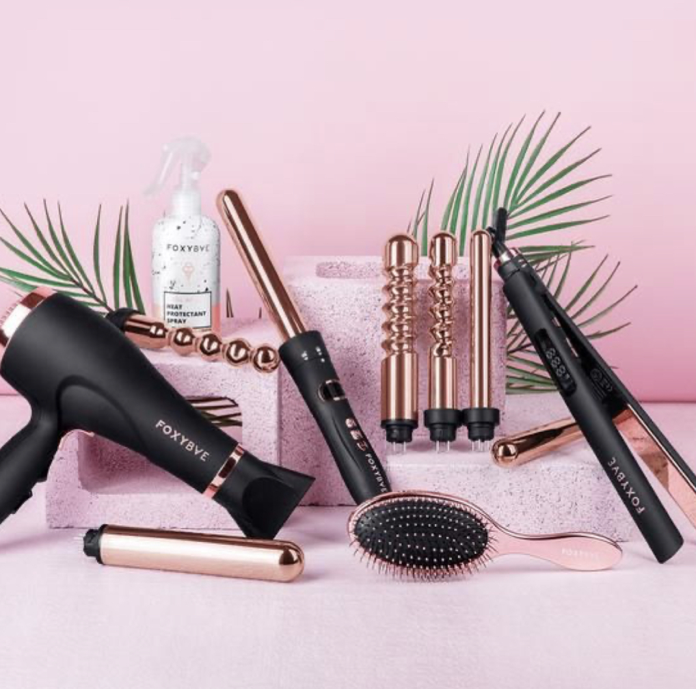
Voraussetzungen
Welche Fähigkeiten und Interessen bringt man mit?
Sinn für Sauberkeit und Hygiene
Freude am Kontakt mit Menschen
Sehr gute Kommunikationfähigkeit
Farbensinn

Slide 7
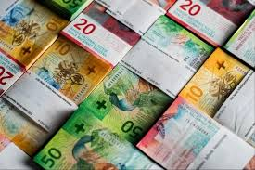
Lehrlohn
1. Lehrjahr: 500Fr.
2. Lehrjahr: 600fr.
3. Lehrjahr: 750Fr.
Volllohn: 4200Fr.

Slide 8
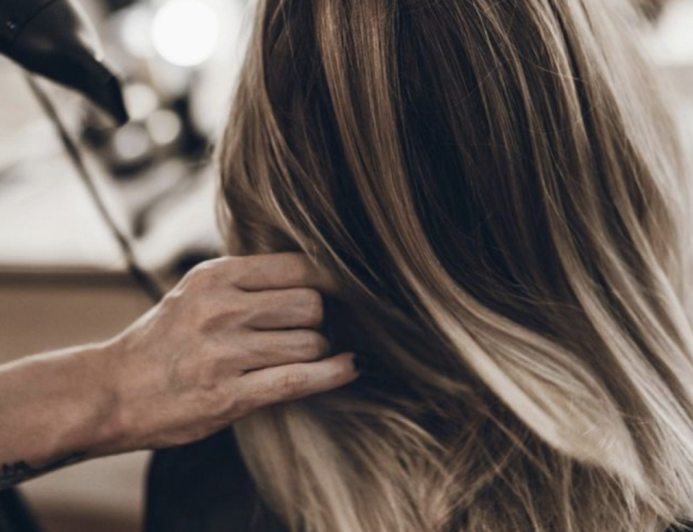
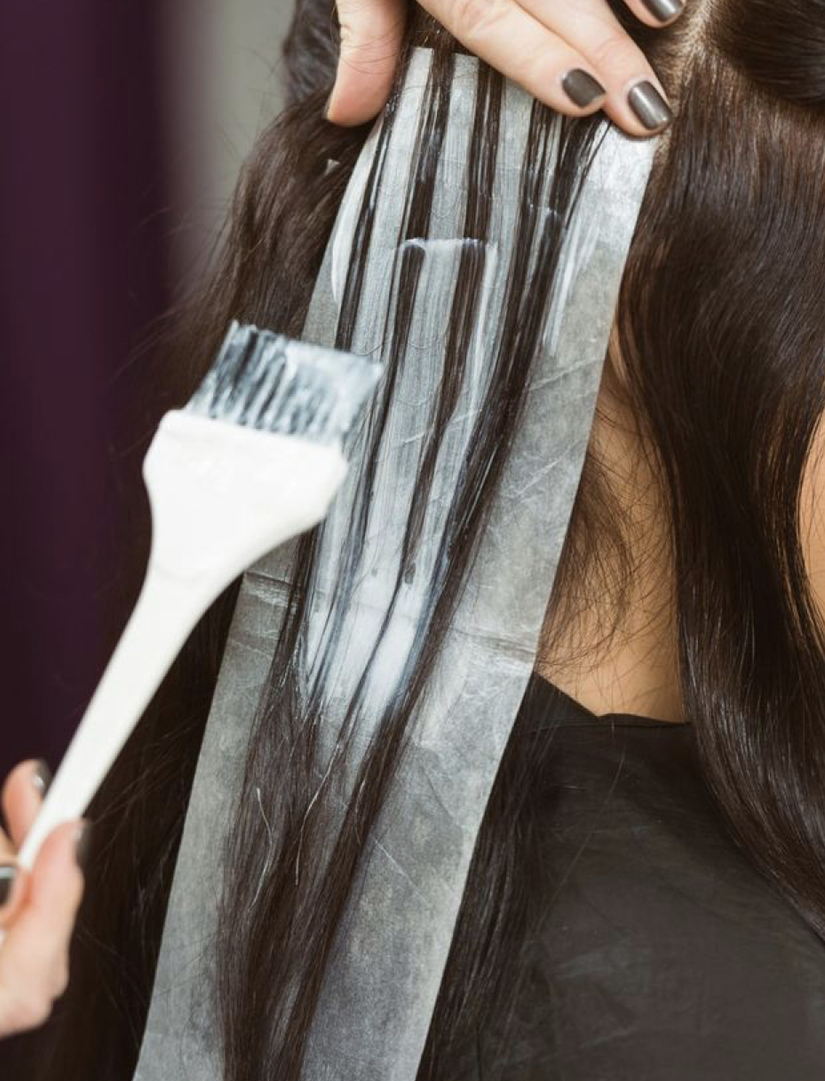
Auswahl
Ich finde diesen Beruf Interessant weil ich finde das sie in diesem Beruf guten Einsatz haben und kreativ sind.

Slide 9
Fragen?

